Slide 1
Методические рекомендации по организации химического эксперимента на уроках химии
Шабалина Александра Николаевна, учитель химии МБОУ «Гимназия №48 г. Челябинска», руководитель ГМО учителей химии г. Челябинска

Slide 2
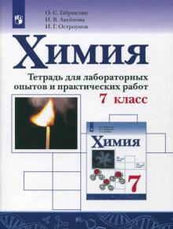
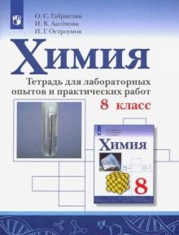
УМК Габриелян О.С.
Тетрадь для лабораторных опытов и практических работ создана к учебникам по химии для 7,8,9 класса общеобразовательных организаций авторов О. С. Габриеляна, И. Г. Остроумова, С. А. Сладкова и по структуре полностью ему соответствует.
Тетрадь состоит из трёх частей: лабораторные опыты, практические работы и приложение, которое включает домашние экспериментальные работы и дополнительные опыты по химии.
Тетрадь поможет сформировать и закрепить навыки работы с химическим оборудованием в процессе выполнения эксперимента на пропедевтическом этапе изучения предмета, позволит учителю методически грамотно выстроить и организовать лабораторные опыты и практические работы учащихся.

Slide 3
Дополнительные пособия к УМК Габриелян О.С.
В пособиях представлены технологические карты уроков по химии для 8, 9 класса, разработанные в соответствии с положениями ФГОС, ориентированные на работу по учебнику О.С. Габриеляна (М.: Дрофа, 2017).
Технологические карты уроков отражают современные виды и формы деятельности, способствующие развитию познавательной активности и коммуникативной компетенции, побуждающие обучающихся осуществлять регулятивно-оценочные функции, формулировать учебно-практические задачи и находить пути их решения.
Предназначено учителям химии, руководителям методических объединений.

Slide 4
Дополнительные пособия к УМК Габриелян О.С.

Slide 5
Линия УМК «Сфера»
Тетрадь-практикум является составной частью учебно-методического комплекта "Химия" для 8, 9 класса линии "Сферы".
В ней содержится материал для проведения практических занятий и лабораторных опытов по всем темам с заданным алгоритмом их выполнения и формами для фиксирования результатов.

Slide 6
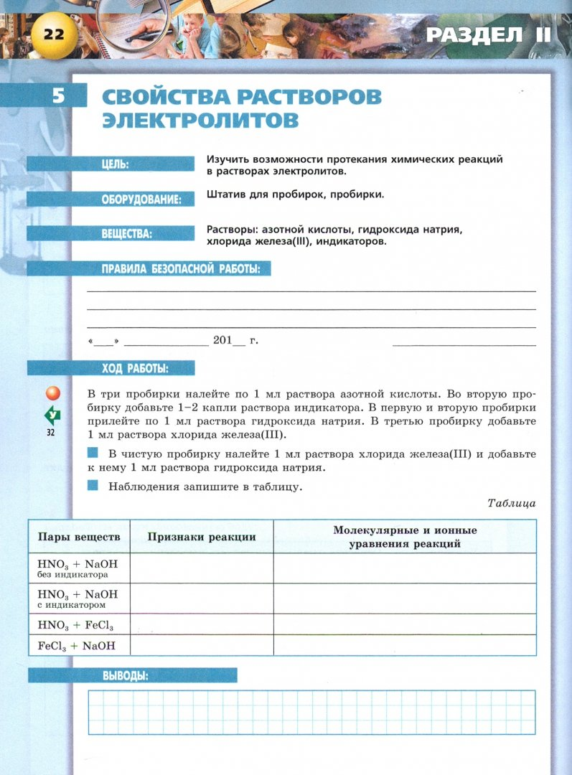
Линия УМК «Сфера»
Последовательность работ отвечает структуре учебника. Тетрадь-практикум ориентирована на применение теоретических знаний в практической деятельности, формирование умений пользоваться методами научного познания.

Slide 7
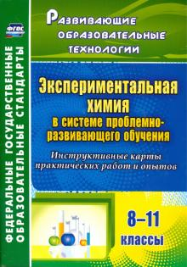
Экспериментальная химия
В пособии предлагается методическая интерпретация отдельных опытов и рекомендации по применению проблемных экспериментов и проблемного предъявления традиционных химических опытов в учебном процессе на этапах актуализации и обобщения знаний, а также дифференцированные инструктивные карты практических работ для учащихся 8-11 классов, имеющие большое значение при подготовке к единому государственному экзамену.

Slide 9
Ерейская, Таланов, Храменкова: Эффектные демонстрационные опыты по химии. Готовимся к ЕГЭ. Часть С
В учебно-методическом пособии дана иллюстрация важнейших разделов предмета "Химия", широко представленных в заданиях Единого государственного экзамена (ЕГЭ) повышенного и высокого уровней сложности. Опыты предназначены для более прочного усвоения основных теоретических положений химии.

Slide 11
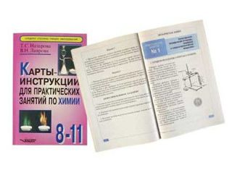
Карты-инструкции для практических занятий
Предназначены для использования в качестве раздаточного справочно-инструктивного материала. Содержат также рекомендации для учителя по подготовке и проведению практических заданий и лабораторных опытов по химии.
Карты-инструкции оформлены в виде брошюр.

Slide 12
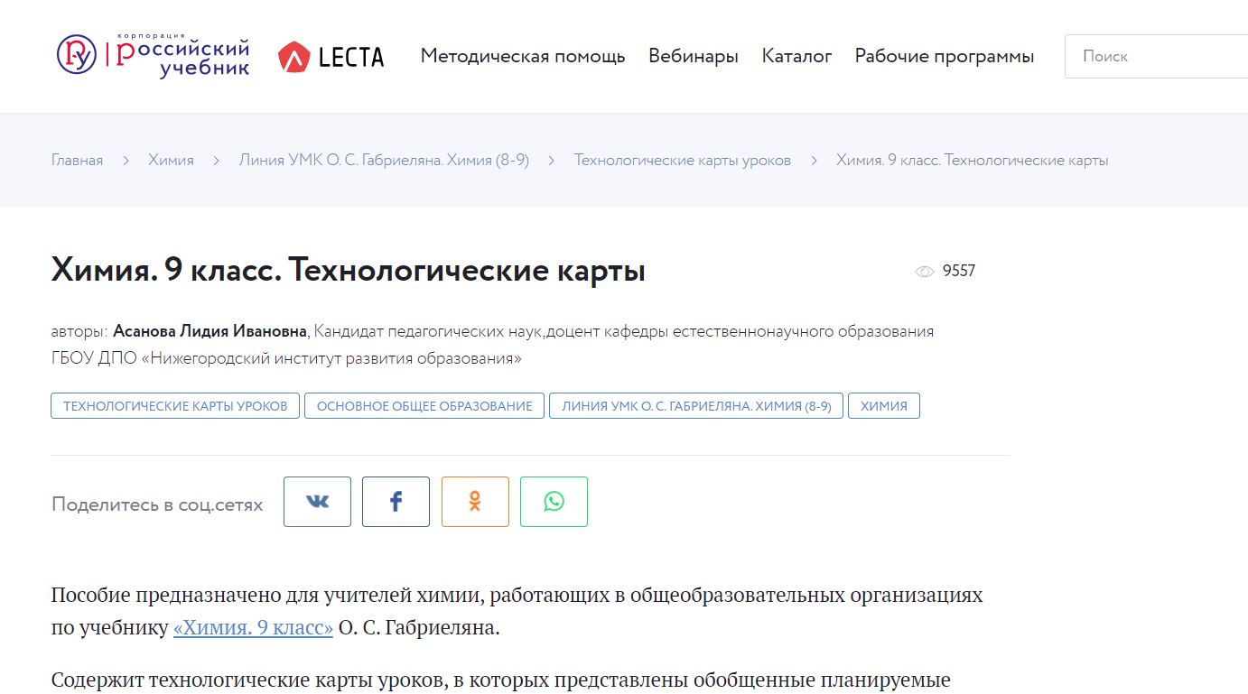
Технологические карты к химическому практикуму
https://rosuchebnik.ru/material/khimiya-9-klass-tekhnologicheskie-karty-gabrielyan/

Slide 14
Техника безопасности
В данном пособии рассмотрены некоторые общие вопросы техники безопасности при работе в химической лаборатории, приведены инструкции по правилам безопасной работы с различными веществами, уничтожению отработанных реактивов, оказанию первой помощи, описывается методика тушения некоторых видов пожара.

Slide 16
Пакет инструкций в кабинете химии
https://ohrana-tryda.com/himiya

Slide 17
Источники информации
Демонстрационные эксперименты по химии [Электронный ресурс] Режим доступа: URL: http://school-collection.edu.ru/catalog/rubr/e9e528fe-c033-479b-a4ec-bf3d71874c2d/78906/?getZip
Демонстрационный эксперимент по химии как средство формирования интереса к предмету [Электронный ресурс] Режим доступа: URL: https://www.bibliofond.ru/view.aspx?id=600430 © Библиофонд
Демонстрационный эксперимент по химии / Хомченко Г.П., Платонов Ф.П., Чертков И.Н. [Электронный ресурс] Режим доступа: URL: https://ru.b-ok.cc/book/3379848/505e9e.
Экспериментальная химия в системе проблемно-развивающего обучения. 8-11 классы. Инструктивные карты практических работ и опытов / авт.-сост. Е.В.Киселева. – Волгоград: Учитель.
Кулакова И.В. Картотека демонстрационных опытов по химии. 8 класс. [Электронный ресурс] Режим доступа: URL: https://nsportal.ru/shkola/khimiya/library/2012/11/26/kartoteka-demonstratsionnykh-opytov-8-klass

Slide 18
Источники информации
Малюга В.В. СОЗДАНИЕ КАРТОТЕКИ ХИМИЧЕСКОГО ЭКСПЕРИМЕНТА КАК ВАЖНОГО ЭТАПА ПОДГОТОВКИ УЧИТЕЛЯ К УРОКУ В КОНТЕКСТЕ ИДЕЙ КОМПЕТЕНТНОСТНОГО ПОДХОДА // Научное сообщество студентов XXI столетия. ГУМАНИТАРНЫЕ НАУКИ: сб. ст. по мат. XXXII междунар. студ. науч.-практ. конф. № 5(32). URL: http://sibac.info/archive/guman/5(32).pdf (дата обращения: 28.01.2020)
Методическое пособие для учителей химии"Картотека демонстрационных опытов" (8 класс) [Электронный ресурс] Режим доступа: URL: https://infourok.ru/metodicheskoe-posobie-dlya-uchiteley-himiikartoteka-demonstracionnih-opitov-klass-1143094.html.

Slide 19
Источники информации
Опыты по органической химии / Погонина Е.Н., Герасимова М. А. [Электронный ресурс] Режим доступа: URL: https://mosmetod.ru/metodicheskoe-prostranstvo/srednyaya-i-starshaya-shkola/khimiya/kabinet-khimii/metodicheskaya-kopilka/opyty-po-organicheskoj-khimii.html
Пак М.С. Теория и методика обучения химии: Учебник. – СПб.: Издательство «Лань», 2017.

Slide 20
Методические рекомендации по организации химического эксперимента на уроках химии
Шабалина Александра Николаевна,
учитель химии МБОУ «Гимназия №48 г. Челябинска», руководитель ГМО учителей химии г. Челябинска
Sha.aleks@gmail.com
89085783933

